Slide 1
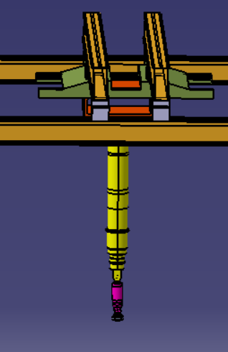
Cinematismo
Valentina Giannotti
Andrea Morghen
Ludovica Ruggiero

Slide 2
Analisi Cinematica
L'analisi cinematica è il campo di studio dedicato all'esame dei cinematismi tra i vari componenti di un sistema. La progettazione di un cinematismo richiede la definizione di una componente fissa e la creazione di giunti tra gli elementi che possono essere controllati da comandi. È altresì essenziale stabilire dei finecorsa che delimitino il range di movimento tra le diverse parti del sistema.

Slide 3
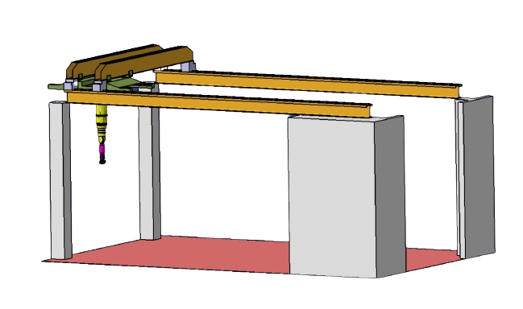
Analisi Cinematica Carroponte

Slide 4

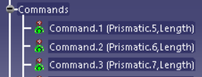
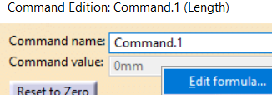

Simulazione del movimento del carroponte
Definizione dei giunti
Creazione della cinematica
Aggiunta di leggi di moto
Simulazione del movimento

Slide 5
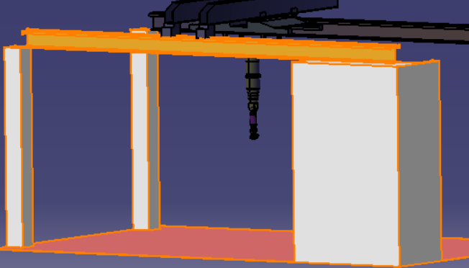
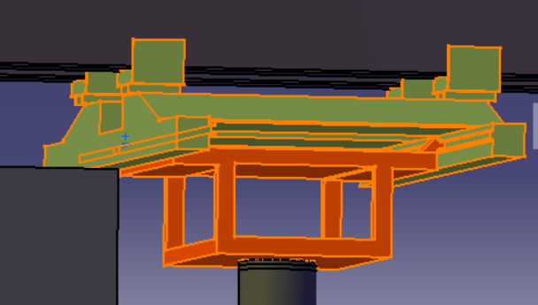
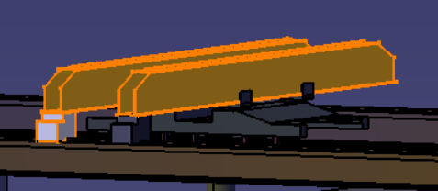
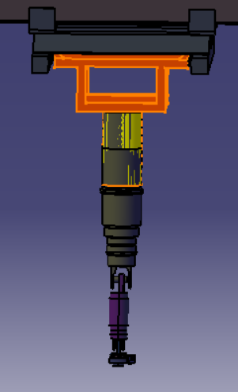
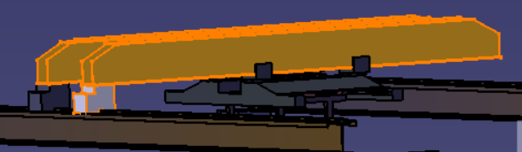
Definizione dei Giunti
Inizialmente, vengono definiti i giunti del carroponte utilizzando le funzionalità di CATIA V5. Questi giunti rappresentano i punti di connessione tra le parti mobili del sistema.

Slide 6
Giunti Rigidi
Sono stati introdotti giunti rigidi per stabilizzare gli elementi che devono rimanere statici e non possono subire alcun movimento reciproco. Nello specifico, sono stati applicati giunti rigidi tra entrambi i binari del carroponte e i muri circostanti, tra gli elementi che consentono lo scorrimento e la trave orizzontale, e infine tra un elemento del braccio e il supporto, consentendo così un ulteriore
ancoraggio al carroponte.

Slide 7
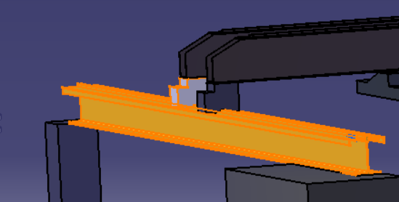
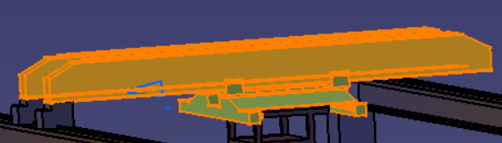
Giunti Prismatici
Il binario del carroponte permette un movimento realizzato tramite un giunto prismatico che fa sì da far scorrere il complesso di attuazione in lunghezza. I limiti sono stati ottenuti tramite misurazioni, nello specifico tra i pilastri del muro, corrispondenti ai limiti fisici di movimento. Inoltre il movimento orizzontale è stato realizzato con un uteriore giunto prismatico che consente lo scorrimento del carroponte sulle guide della trave orizzontale. Infine è stato creato un ulteriore giunto prismatico per consentire il corretto e più preciso posizionamento del braccio.

Slide 8
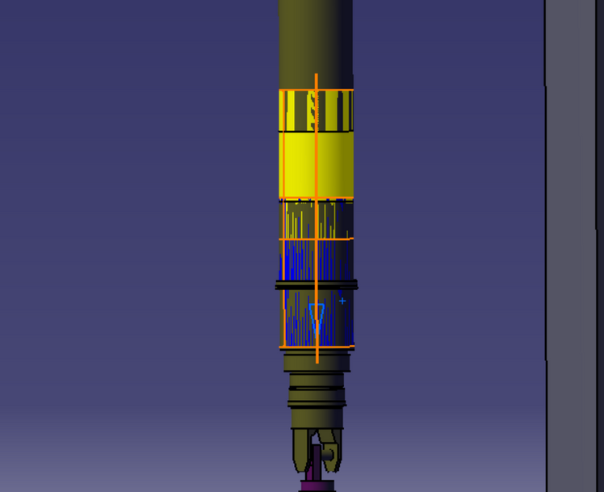
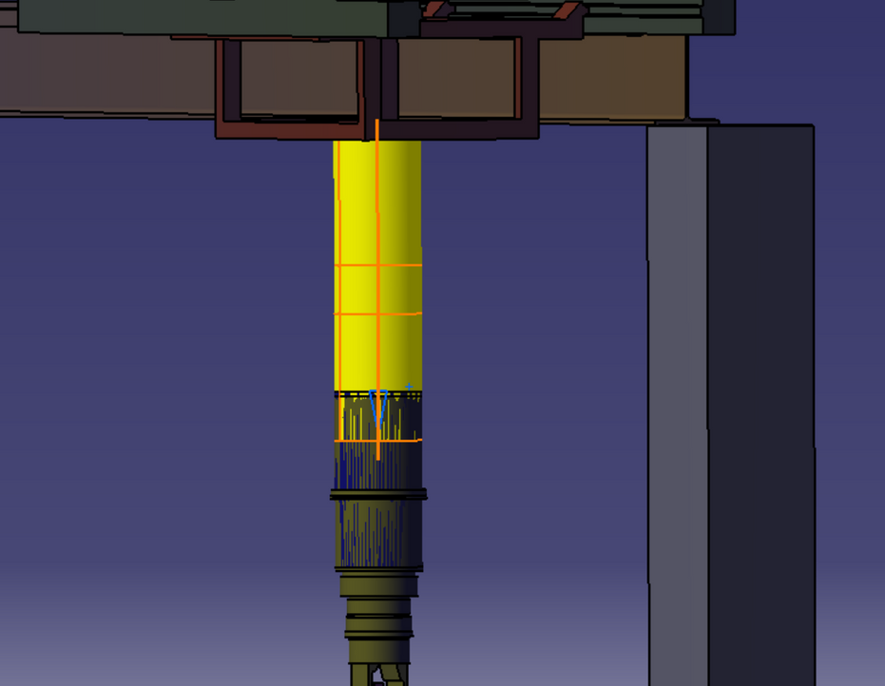
Giunti Prismatici
Il braccio dispone di 3 prolunghe coassiali che permettono una traslazione verticale dello stesso.
In particolare una prolunga è fissa al carro ponte e una è fissa (parte fissa del giunto rotazionale) al braccio.

Slide 9
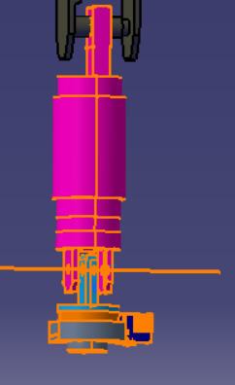
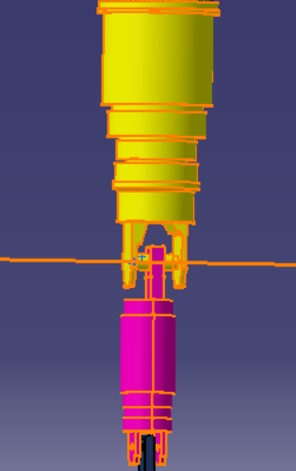
Giunti Rotoidali
Nel processo di attuazione del movimento terminale del braccio, si utilizzano due giunti rotazionali per sollevare il pezzo, garantendo una maggiore precisione tramite la specifica dell'angolo di inclinazione. Consentono di controllare in modo accurato il posizionamento del braccio e quindi del pezzo.

Slide 10
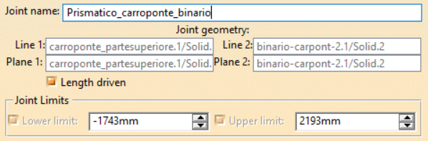
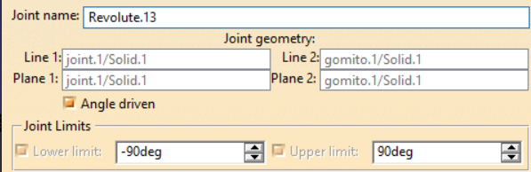
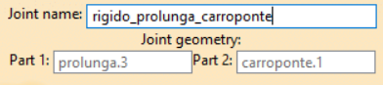
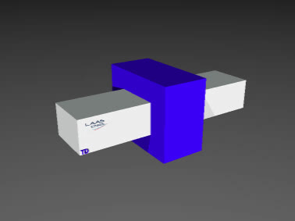
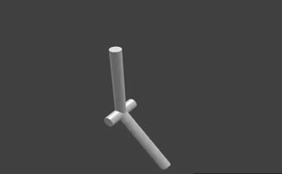
Creazione della Cinematica
Successivamente, viene creata la cinematica del carroponte assegnando le relazioni cinematiche tra i giunti e le varie parti del carroponte, stabilendo così la struttura cinetica del sistema.
Giunti Rigidi:
Non consentono alcun movimento
Giunti Prismatici:
Consentono solo un movimento traslazionale
Giunti revoluti:
Consentono solo un mocimento rotazionale

Slide 11
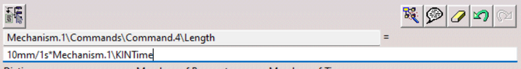
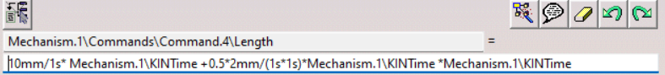
Aggiunta di Leggi di Moto
Una volta definita la cinematica, si procede con l'aggiunta di leggi di moto per governare il movimento del carroponte.
Questo include la specifica di leggi di moto lineari e uniformemente accelerate.
Legge del moto Lineare
Legge del moto
Uniformemente Accellerato

Slide 12
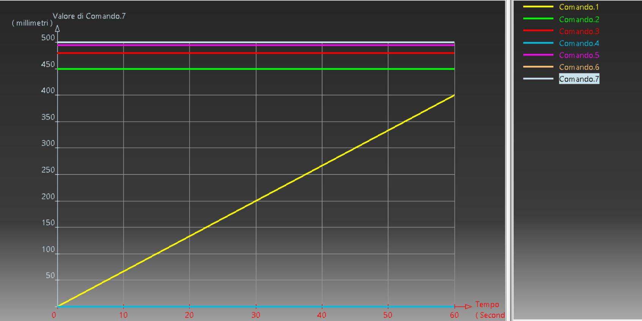
Visualizzazione della legge di moto
moto uniforme

Slide 13
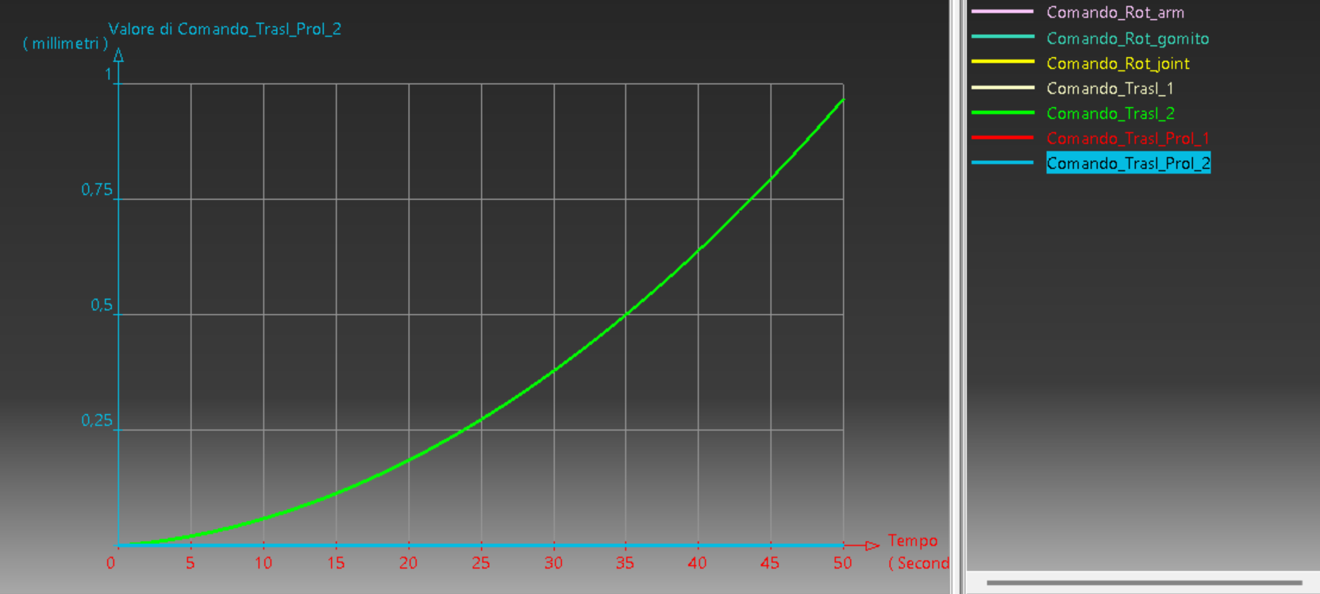
Visualizzazione della legge di moto
moto uniformemente accellerato

Slide 14
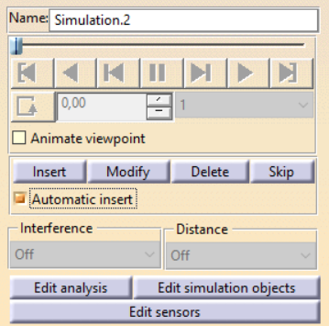
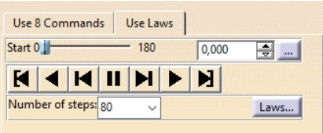
SIMULAZIONE
Infine, viene eseguita la simulazione del movimento del carroponte, consentendo di visualizzare l'animazione del movimento in base alle leggi di moto definite. Questo passaggio permette di analizzare il comportamento del sistema e valutarne l'efficacia e la conformità agli obiettivi di progettazione.

Slide 15
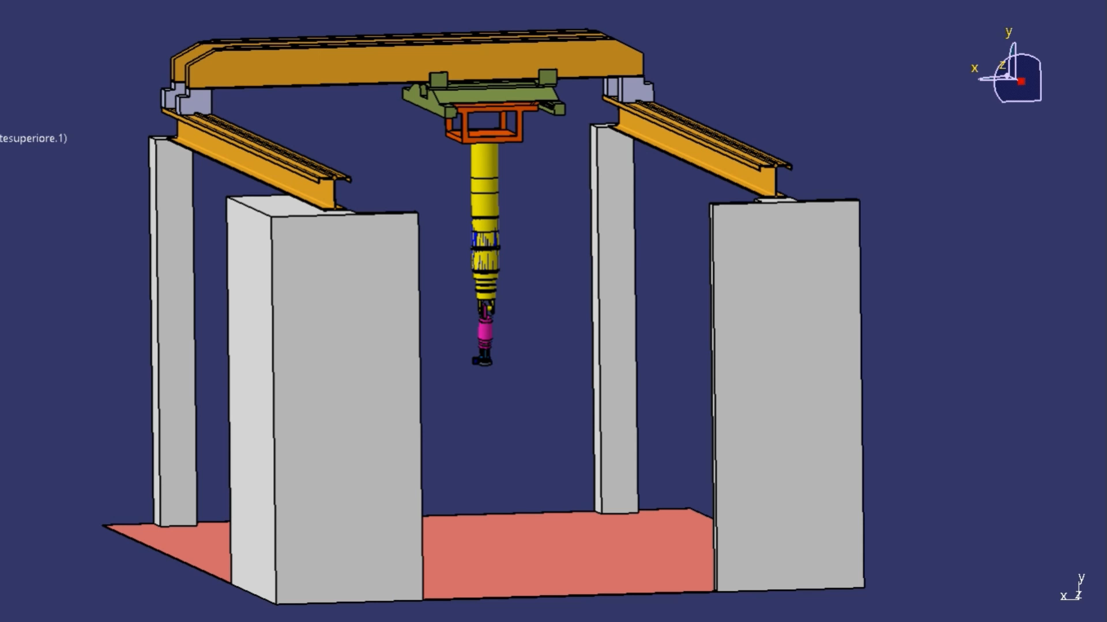
Moto uniforme

Slide 16
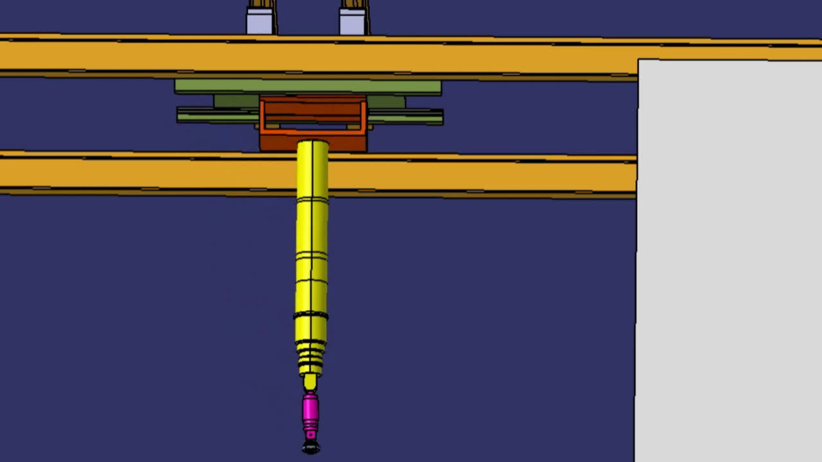
Moto uniforme

Slide 17
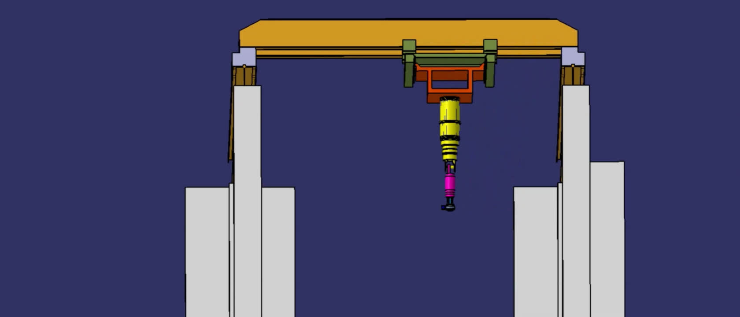
Moto uniformemente accellerato

Slide 18
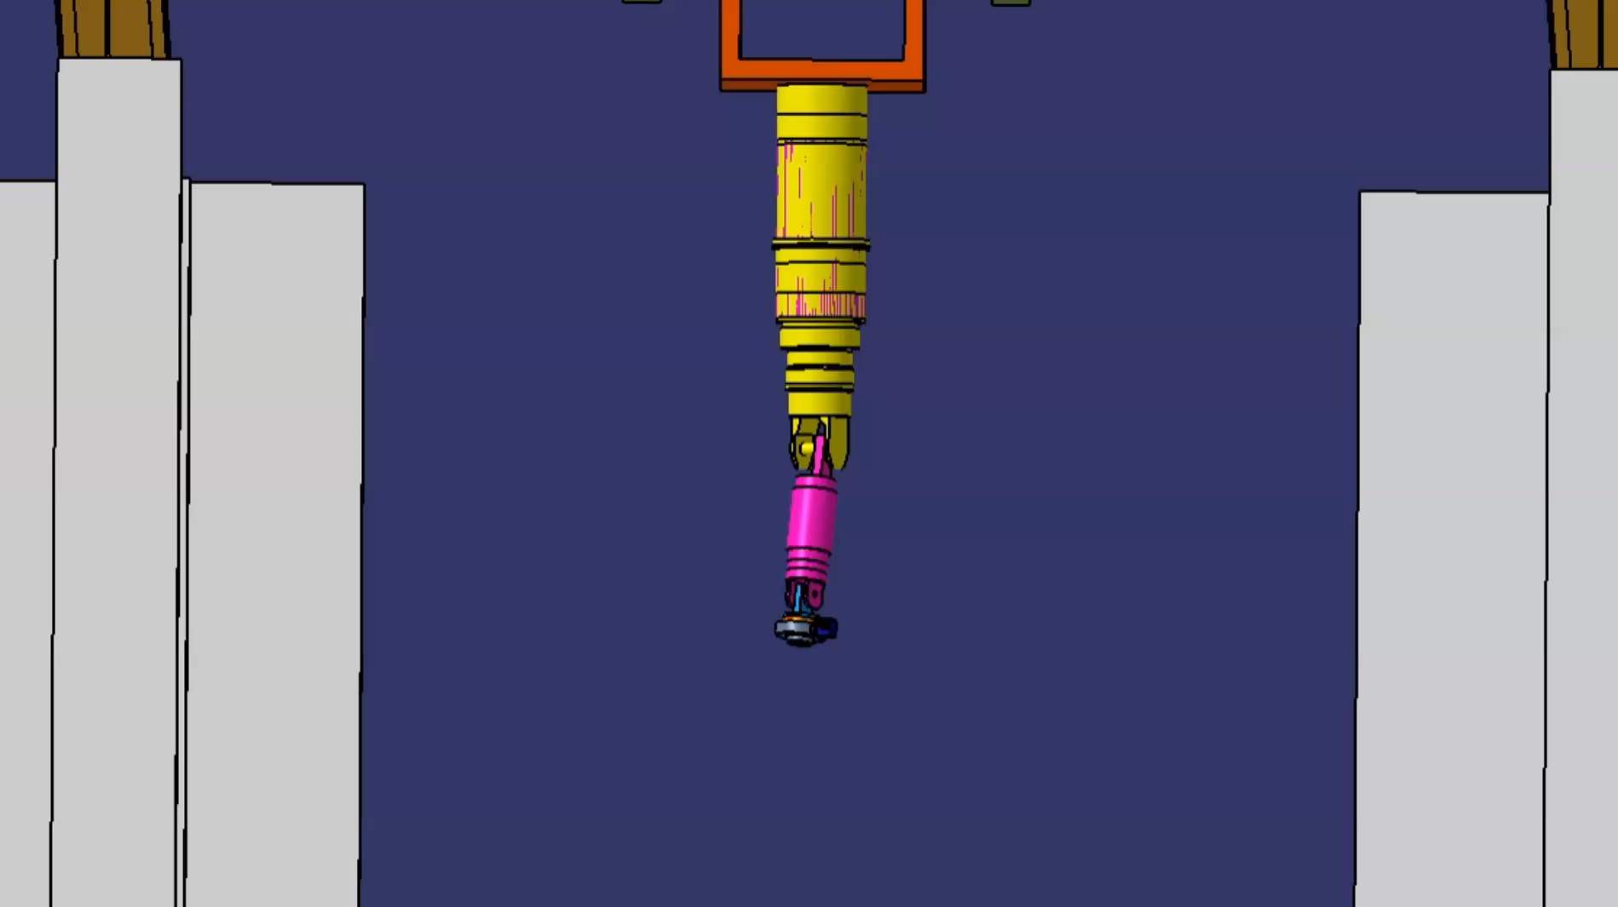
Moto uniformi
Simultanei

